Slide 1

Machine Learning Embeddings
Data Science Bootcamp
The Bridge

Slide 2
Definición

Slide 3
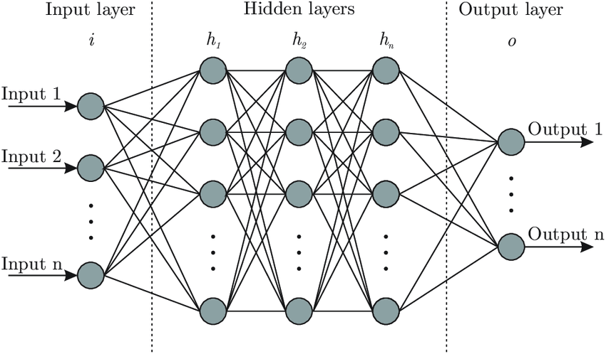
Deep Learning
Entrenamiento
“La peor película que he visto nunca”
“Muy buen argumento”
“No la recomendaría”
Output Reviews
Buena
Mala
El modelo no puede procesar texto, por lo que tenemos que traducir a números: CODIFICAR

Slide 4
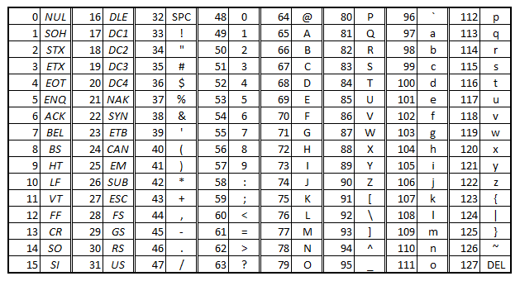
Codificar
Caracteres
Lo que tenemos que codificar son palabras, no caracteres

Slide 5
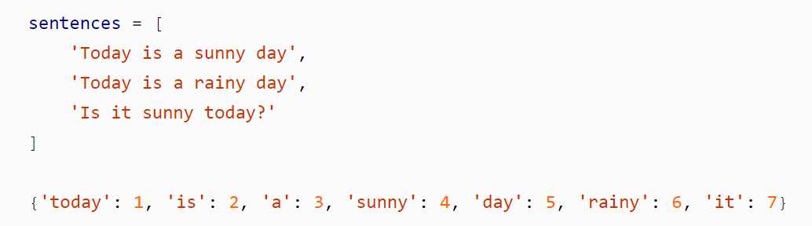

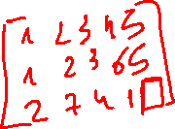
Tokenizar
Palabras
Comodin
OOV – Out of Vocabulary
Todas las palabras que no encuentre, serán una nueva palabra en el vocabulario: “OOV”
Ya podemos transformar frases a secuencias
YA PODEMOS ENTRENAR UN MODELO!

Slide 6
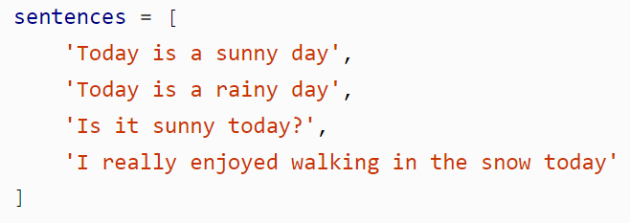
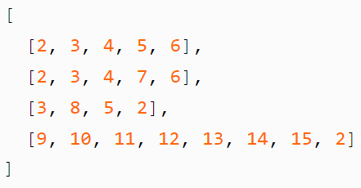
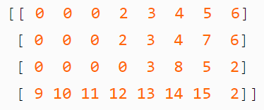
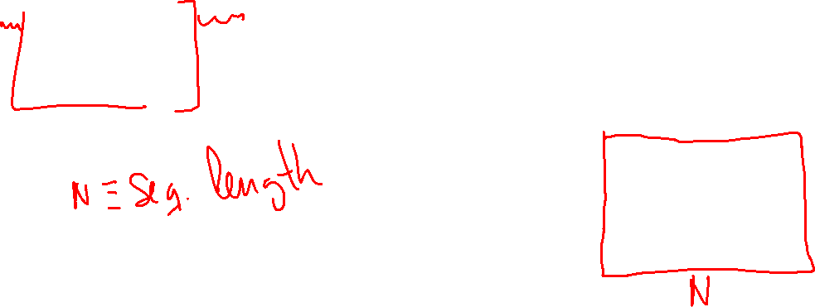
Padding
Dimensiones homogeneas
Para entrenar un algoritmo de ML siempre tendremos que establecer unos inputs con el mismo número de dimensiones.
No puede ser que cada frase mida diferente.
Esto se soluciona rellenando con 0s mediante la técnica “padding”

Slide 7






Orden vectores
Relativo
“Me llevaré a la playa una sombrilla, bañador y quizás unas cartas. Cerveza ya compro en el chirinnguito”
Eliminando stopwords…
playa: 1
sombrilla: 2
bañador: 3
cartas: 4
cerveza: 5
chiringuito: 6
1
2
3
4
5
6

Slide 8
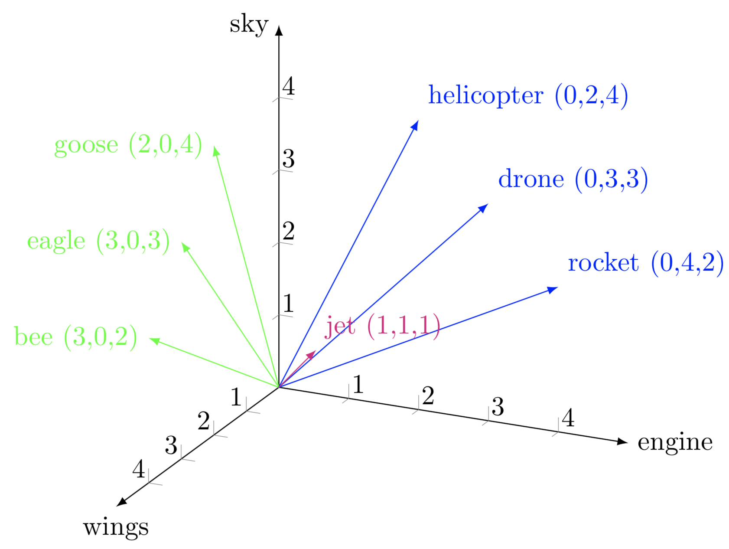
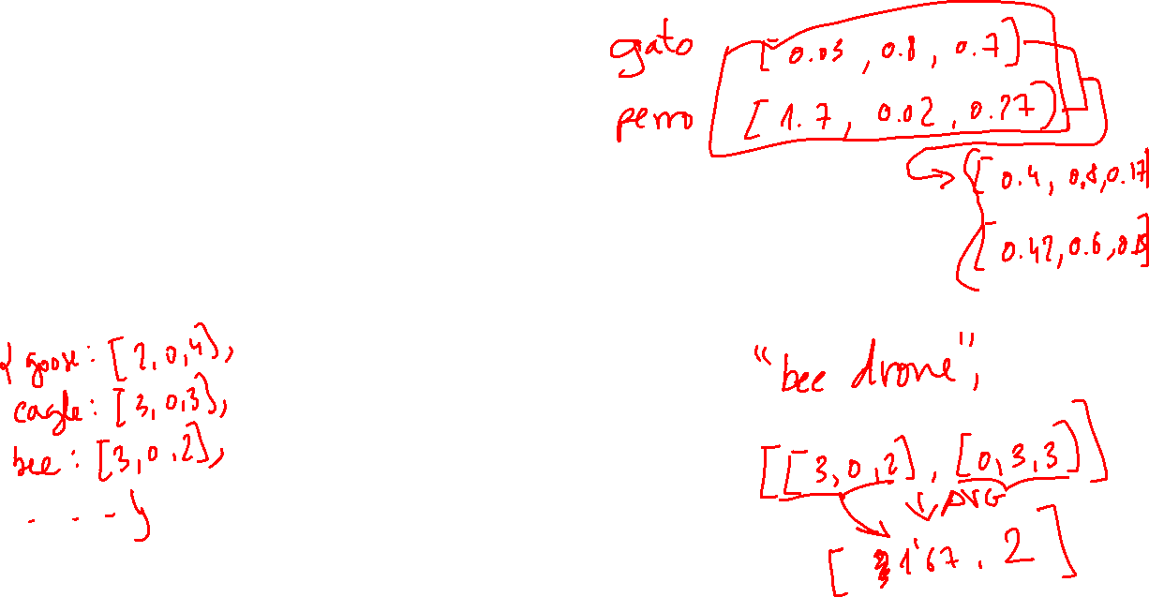
Embeddings
Vectores de alta dimensionalidad van a representar palabras
En el siguiente ejemplo vemos que cada palabra está representada en un vector en tres dimensiones. Hay algunas de las palabras que van a estar más próximas a otras.
Los modelos de Deep Learning inicializan estos vectores con pesos aleatorios y se van ajustando los pesos en cada iteración de backpropagation, por lo que cada espacio dimensional de los embeddings se adaptará a cada problema de ML.

Slide 9
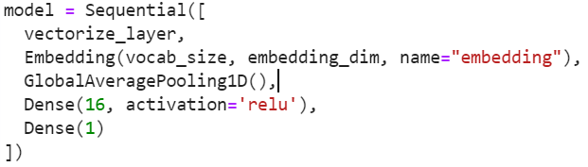
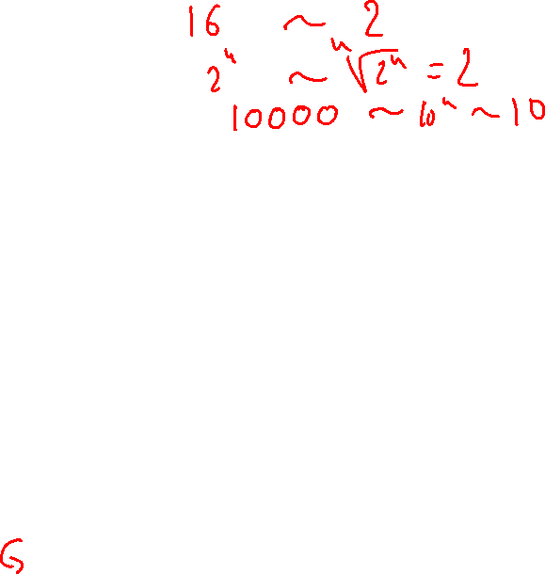
Embeddings en Tensorflow
Tokenizar (vocab_size): montar un diccionario con el vocabulario de cada observación, donde cada palabra la identificamos con un número.
Vectorizar: Pasar cada frase a su secuencia de tokens numéricos
Padding (sequence length): pasamos cada frase a una secuencia de números siempre fija. Habrá que fijar la longitud fija de cada frase, mediante padding
Establecemos la capa de embedding, donde ponemos la cantidad máxima del vocabulario, esto podría ser de palabras que al menos salgan 20 veces. Cuanto más vocabulario, más se ajusta el entrenamiento a todas las palabras de train. Configuramos el embedding size, que es la longitud del vector que va a representar cada palabra. Una buena práctica es usarla raíz cuarta del tamaño del vocabulario.
Después una PoolingLayer que pasará todos los datos a una única dimensión.
Las capas que necesitemos
Capa de Output

Slide 10
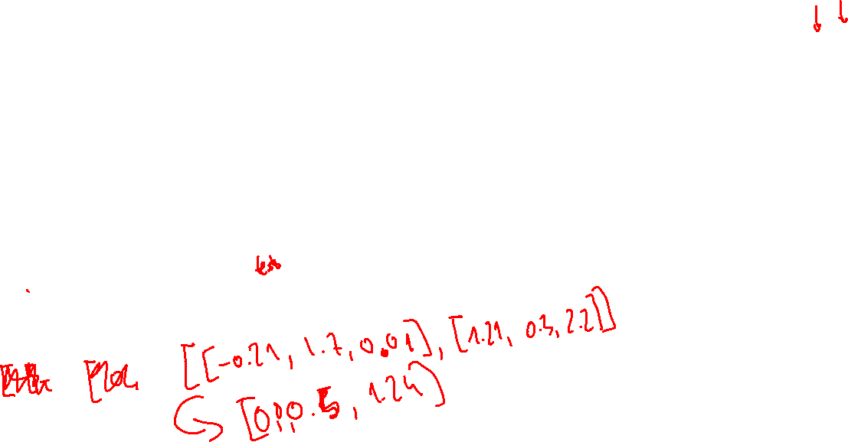
Capa Embedding
[ 1, 2, 3, 4]
[ 0, 0, 5, 1]
Text
Tokenizamos
Vocabulary size
Padding
sequence
length
{ “frase”: 1,
“1”: 2,
“con”: 3,
“texto”: 4,
“otra”: 5 }
N
samples
[ “frase 1 con texto”,
”otra frase” ]
[[ “frase”, “1”, “con”],
[ ”otra”, “frase” ] ]
[ 1, 2, 3, 4]
[ 5, 1]
(n_samples x sequence_length)
(n_samples x 1)
Embedding
{
1: [1.21, 0.3, 2.2],
5: [-0.21, 1.7, 0.01]
…
}
(n_samples x sequence_length x embedding)

Slide 11
Bibliografía
https://learning.oreilly.com/library/view/ai-and-machine/9781492078180/ch06.html
https://medium.com/@kadircanercetin/intuitive-understanding-of-word-embeddings-with-keras-6435fe92a57b

